Slide 1

모두의 리눅스

Slide 2
14장 고도의 텍스트 처리
14.1 sed 명령어: 스트림 에디터
14.2 awk 명령어: 패턴 검색 및 처리 언어

Slide 3
14.1 sed 명령어: 스트림 에디터

Slide 4

14.1 sed 명령어: 스트림 에디터
비대화형 에디터란
Stream Editor의 약자인 sed는 그 이름에서도 알 수 있듯이 에디터
sed는 비대화형 에디터
대화형 에디터인 윈도의 메모장이나 리눅스의 Vim과는 동작 방식이 크게 다름

Slide 5
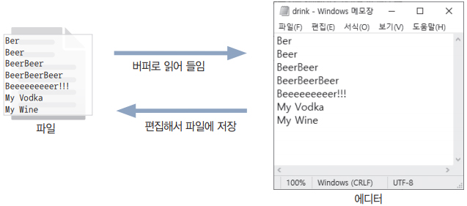
14.1 sed 명령어: 스트림 에디터
비대화형 에디터란
대화형 에디터는 다음 그림과 같이 파일을 열어 메모리상에서 편집하고 적절한 시점에 저장하는 형태로 파일을 편집
▼ 그림 14-1 대화형 에디터

Slide 6
14.1 sed 명령어: 스트림 에디터
비대화형 에디터란
비대화형 에디터인 sed는 다음과 같이 동작
1 | 셸에서 편집 내용을 인자로 지정하여 sed 명령어를 실행
2 | sed가 편집을 수행
3 | 편집이 완료된 내용을 표준 출력으로 출력

Slide 7
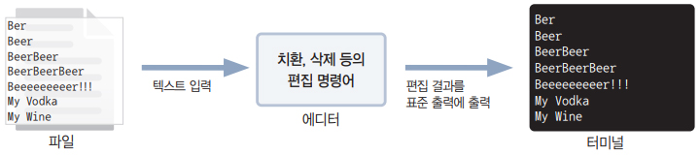
14.1 sed 명령어: 스트림 에디터
비대화형 에디터란
sed는 비대화형으로 동작하는 필터 명령어
예를 들어 여러 파일에서 Incheon이라는 문자열을 Seoul로 바꿀 때 유용함
정규 표현식도 사용할 수 있음
▼ 그림 14-2 비대화형 에디터

Slide 8
14.1 sed 명령어: 스트림 에디터
비대화형 에디터란
sed는 편집한 내용을 표준 출력으로 출력만 할 뿐 원래 파일의 내용을 바꾸지 않음
원본 파일이 손상되는 것에 대해서 걱정하지 않아도 됨
원본 파일이 손상되는 것에 대해 걱정하지 말고 몇 번이고 명령어를 실행하면서 동작을 확인할 수 있음
sed도 필터 명령어이므로 편집할 파일을 지정하지 않으면 표준 입력을 읽음
파이프를 사용하여 다른 명령어의 출력 결과를 편집하는 목적으로도 많이 사용

Slide 9

14.1 sed 명령어: 스트림 에디터
sed 명령어의 형식
sed 명령어의 서식은 다음과 같음
여기서 <스크립트>는 주소와 명령어를 조합한 문자열
주소를 지정하지 않으면 입력으로 들어오는 모든 행에 대해 명령어가 실행
명령어에는 인자나 플래그를 지정할 수 있음

Slide 10
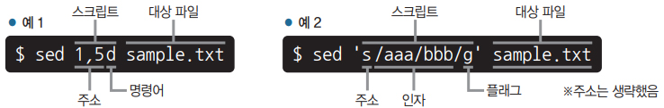
14.1 sed 명령어: 스트림 에디터
▼ 그림 14-3 sed 실행 예

Slide 11
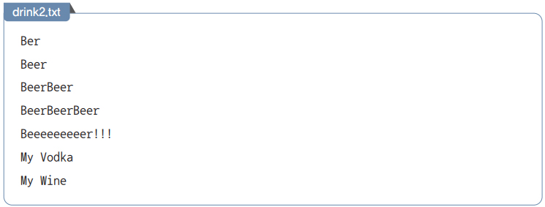
14.1 sed 명령어: 스트림 에디터
sed 명령어의 형식
sed에는 많은 기능이 있지만 여기서는 행을 지우는 d, 행을 표시하는 p, 행을 치환하는 s를 알아보자
먼저 실습을 위한 파일 drink2.txt를 준비

Slide 12
14.1 sed 명령어: 스트림 에디터
행 삭제
d는 행을 삭제하는 명령어
여기서는 주소를 지정하여 삭제하는 방법을 알아보자
sed는 원본 파일을 수정하지 않으므로 걱정 없이 마음껏 실행
sed 명령어는 주소로 지정한 행에 대해서만 처리를 수행
주소를 지정하는 방법이 몇 가지 있는데 먼저 행 번호를 지정하는 방법을 알아보자

Slide 13
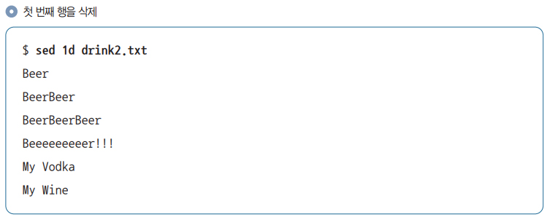
14.1 sed 명령어: 스트림 에디터
행 삭제
다음은 주소로 1을 지정하여 첫 번째 행만 d 명령어로 지움

Slide 14
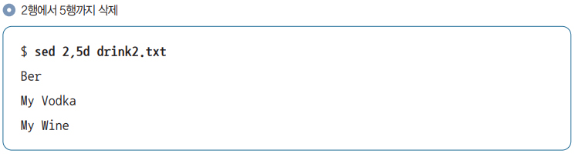
14.1 sed 명령어: 스트림 에디터
행 삭제
n,m 형태로 n행에서 m행까지의 주소를 지정할 수도 있음
다음 예에서는 2행에서 5행까지 지정하여 결과적으로 1행과 6, 7행이 출력

Slide 15
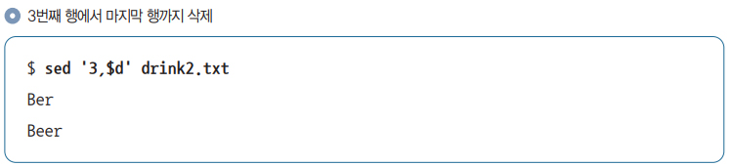
14.1 sed 명령어: 스트림 에디터
행 삭제
주소에서 $는 마지막 행을 의미
예를 들어 3,$는 3번째 행에서 마지막 행까지를 의미
다음 예에서는 3번째 행에서 마지막 행까지 삭제하여 1, 2번째 행만 출력
이때 $라는 문자를 셸에서 해석하지 않도록 작은따옴표로 감쌌음
주소를 지정하지 않으면 명령어가 모든 행에 적용

Slide 16
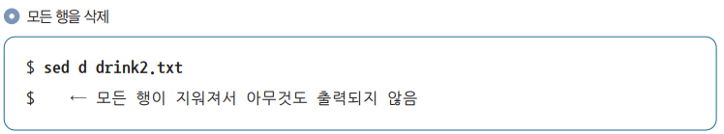
14.1 sed 명령어: 스트림 에디터
행 삭제
다음과 같이 d라고만 지정하면 모든 행이 지워져 아무것도 출력되지 않음

Slide 17
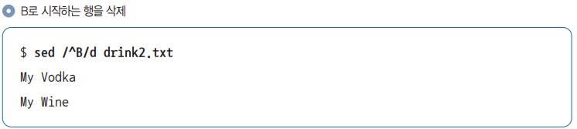
14.1 sed 명령어: 스트림 에디터
행 삭제
주소에는 행 번호뿐만 아니라 정규 표현식도 사용할 수도 있음
이때 정규 표현식은 /로 감싸야 함
다음 예는 정규 표현식을 사용하여 B로 시작하는 행을 주소로 지정함
이 예에서는 /^B/가 주소
이처럼 주소에 정규 표현식을 사용하여 다양한 패턴을 지정하는 것도 가능

Slide 18
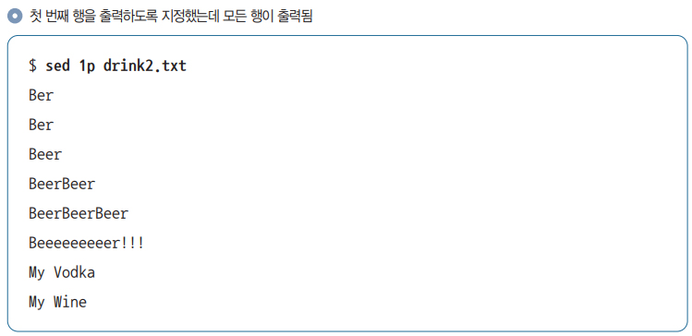
14.1 sed 명령어: 스트림 에디터
행 출력
p는 행을 출력하는 명령어
다음 예는 1p라고 지정하여 첫 번째 행을 출력

Slide 19
14.1 sed 명령어: 스트림 에디터
행 출력
예상 외의 결과가 출력
첫 번째 행의 Ber이 두 번 출력되었고 이어서 입력 파일의 모든 내용이 그대로 출력
이는 sed가 기본적으로 패턴 스페이스를 출력하기 때문임
sed는 한 행을 읽으면 먼저 패턴 스페이스라는 장소에 복사하고 편집 명령어를 실행한 뒤 패턴 스페이스의 내용을 출력
즉, 위 예에서 첫 번째 행의 Ber는 1p라는 스크립트로 출력된 것이고 2번째 행인 Ber부터 마지막 행인 My Wine은 패턴 스페이스의 내용이 출력된 것

Slide 20
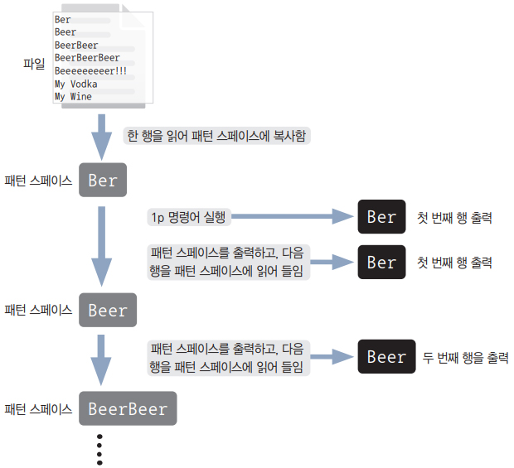
14.1 sed 명령어: 스트림 에디터
▼ 그림 14-4 sed의 패턴 스페이스

Slide 21
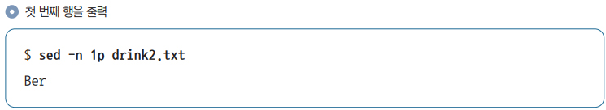
14.1 sed 명령어: 스트림 에디터
행 출력
패턴 스페이스의 내용을 출력하지 않으려면 -n 옵션을 사용해야 함
-n 옵션과 p 명령어를 함께 사용하면 특정 행만 출력할 수 있음
다음 예에서는 첫 번째 행만 출력
-n 옵션은 이어서 소개할 치환에서도 쓸 수 있어 ‘치환이 발생한 행만 출력’하는 데 사용되기도 함

Slide 22

14.1 sed 명령어: 스트림 에디터
행 치환
s는 행을 치환하는 명령어
sed는 주로 치환을 위해 사용되기 때문에 무척 자주 사용되는 명령어
s 명령어를 사용하는 형식은 다음과 같음

Slide 23
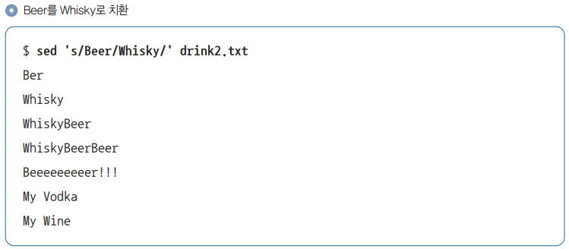
14.1 sed 명령어: 스트림 에디터
행 치환
여기서 마지막에 나오는 옵션은 생략할 수 있음
다음은 Beer라는 문자열을 Whisky라는 문자열로 치환하고 있음
주소는 생략했기 때문에 모든 행에 적용

Slide 24
14.1 sed 명령어: 스트림 에디터
행 치환
결과를 자세히 보면 3번째 행과 4번째 행에는 여전히 Beer가 남아 있는 것을 알 수 있음
이는 sed가 각 행에서 처음 발견한 문자열만 치환했기 때문임

Slide 25
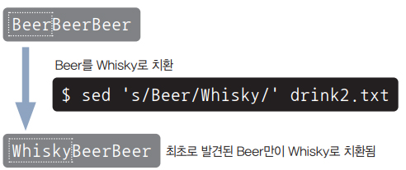
14.1 sed 명령어: 스트림 에디터
▼ 그림 14-5 첫 번째로 발견한 문자열만 치환

Slide 26
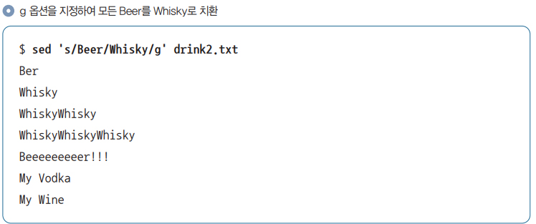
14.1 sed 명령어: 스트림 에디터
행 치환
발견한 모든 문자열을 치환하려면 다음과 같이 g라는 옵션을 지정해야 함
모든 Beer가 Whisky로 바꿔 BeerBeerBeer는 WhiskyWhiskyWhisky가 됨
치환 전 문자열에 정규 표현식을 지정할 수도 있음

Slide 27
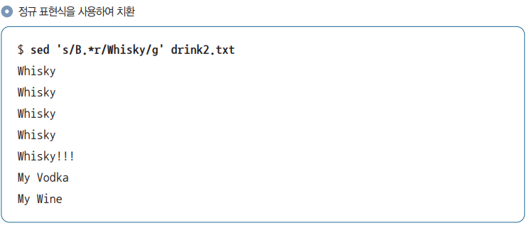
14.1 sed 명령어: 스트림 에디터
행 치환
다음은 B.*r이라는 정규 표현식을 지정하여 B로 시작하고 r로 끝나는 문자열을 Whisky로 치환

Slide 28
14.1 sed 명령어: 스트림 에디터
행 치환
치환 전 문자열에 정규 표현식을 사용하는 경우가 많아서 s 명령어를 사용할 때는 언제나 위와 같이 작은따옴표로 감싸는 것이 좋음
치환 후 문자열을 비운 채 실행하면 해당 문자열 패턴을 지우는 것이 가능

Slide 29
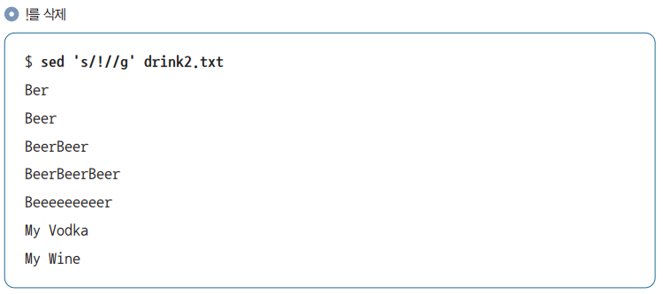
14.1 sed 명령어: 스트림 에디터
행 치환
다음 예와 같이 실행하면 !가 전부 삭제된 결과가 출력

Slide 30
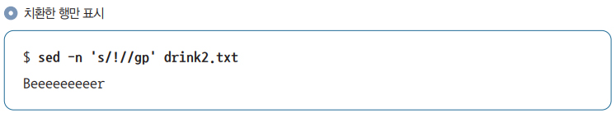
14.1 sed 명령어: 스트림 에디터
행 치환
패턴 스페이스를 출력하지 않는 -n 옵션과 치환이 발생한 경우에만 출력하는 p 옵션을 지정하면 다음과 같이 치환이 발생한 행만 출력할 수 있음
큰 파일에서 치환할 때 어디서 치환이 발생했는지 쉽게 파악할 수 있음

Slide 31
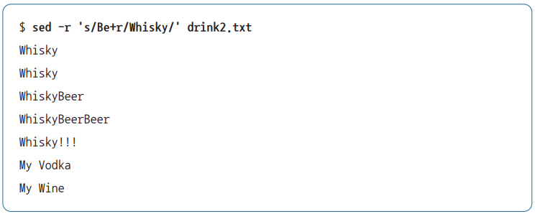
14.1 sed 명령어: 스트림 에디터
행 치환
sed에서의 확장 정규 표현식
sed에서 확장 정규 표현식을 사용하려면 -r 옵션을 지정해야 함
다음 예에서는 확장 정규 표현식을 사용해 Be+r을 치환

Slide 32

14.1 sed 명령어: 스트림 에디터
행 치환
GNU sed에서는 확장 정규 표현식의 +와 ?를 각각 \+와 \?로 지정해 -r 옵션을 지정하지 않고도 사용할 수 있음
즉, 다음 두 가지 사용법이 가능
오래전부터 리눅스를 사용한 사용자라면 기본 정규 표현식을 더 선호하겠지만 어느 쪽을 선택해도 무방함

Slide 33
14.1 sed 명령어: 스트림 에디터
행 치환
후방 참조
정규 표현식을 사용하여 치환할 때 검색된 문자열의 일부를 치환하고 싶은 경우에는 후방 참조를 사용
후방 참조란 정규 표현식에서 ()를 사용하여 그룹화한 뒤 \1 같이 참조하는 것을 말함

Slide 34

14.1 sed 명령어: 스트림 에디터
행 치환
후방 참조를 사용하는 방법은 기본 정규 표현식과 확장 정규 표현식에서 차이가 있는데, 다음 표에 정리
그룹이 여러 개 있을 때 각각 \1, \2로 참조할 수 있음
▼ 표 14-1 기본 정규 표현식과 확장 정규 표현식에서의 후방 참조

Slide 35
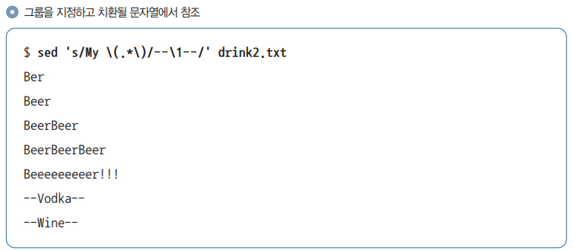
14.1 sed 명령어: 스트림 에디터
행 치환
다음은 My에 이어지는 문자열을 \(.*\)로 그룹을 지정하고 치환할 문자열에서 \1로 참조

Slide 36
14.1 sed 명령어: 스트림 에디터
행 치환
주소 지정
s 명령으로 치환할 때도 주소를 지정하여 치환할 행을 한정할 수 있음
파일의 일부만 치환하고 싶을 때 사용

Slide 37
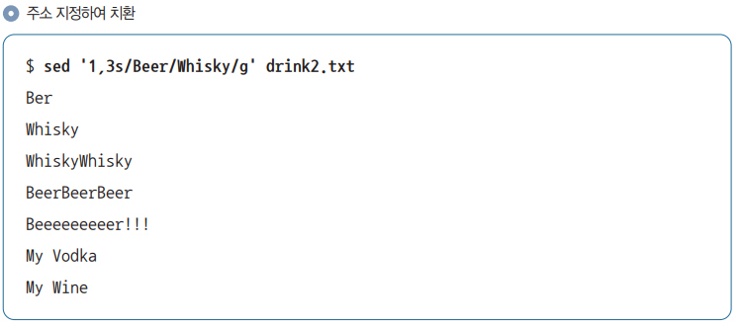
14.1 sed 명령어: 스트림 에디터
행 치환
다음은 1행과 3행 사이의 문자열 중에서 Beer를 Whisky로 치환하고 있음
4행부터는 치환의 대상이 아니므로 Beer가 그대로 남아 있음을 알 수 있음

Slide 38
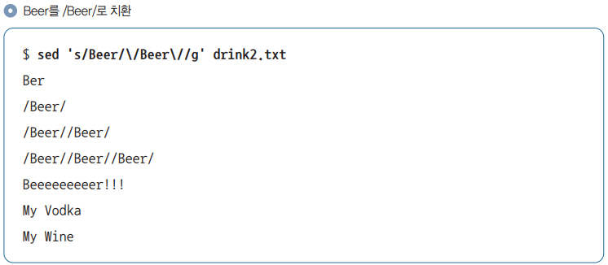
14.1 sed 명령어: 스트림 에디터
행 치환
구분자 변경
치환할 문자열 안에서 /를 사용하려면 \를 앞에 붙여서 \/라고 입력하면 됨
다음은 Beer를 /Beer/로 치환하는 예

Slide 39
14.1 sed 명령어: 스트림 에디터
행 치환
이것보다 더 좋은 방법이 있음
지금까지 s 명령어를 사용할 때 /가 구분자로 사용되었는데 이는 s 바로 뒤에 나오는 문자가 구분자로 사용된 것일 뿐임
즉, s 뒤에 다른 문자를 지정하면 해당 문자가 구분자로 사용

Slide 40
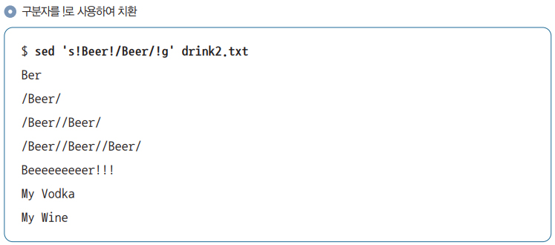
14.1 sed 명령어: 스트림 에디터
행 치환
다음 예에서는 구분자로 !를 사용
덕분에 문자열 안에서 /를 사용할 때 \/ 같이 입력하지 않아도 됨
보통 구분자로 / 외에 ! 또는 %가 많이 사용

Slide 41
14.2 awk 명령어: 패턴 검색 및 처리 언어

Slide 42
14.2 awk 명령어: 패턴 검색 및 처리 언어
awk 명령어: 패턴 검색 및 처리 언어
awk는 텍스트 검색, 추출, 가공과 같은 편집 작업을 위한 명령어
‘오크’라고 발음
awk도 sed처럼 셸에서 지정한 편집 작업을 실행하고 그 결과를 출력
sed가 비대화형 에디터인 반면, awk는 좀 더 고도의 기능을 제공하여 텍스트 처리에 특화된 프로그래밍 언어라고까지 인정받고 있음
현재는 텍스트 편집을 위해 루비나 파이썬 같은 스크립트 언어가 많이 사용되고 있지만, awk도 여전히 많이 사용되고 있음
awk의 사용법을 잘 익혀 두면 리눅스를 사용할 때 도움이 많이 됨

Slide 43
14.2 awk 명령어: 패턴 검색 및 처리 언어
awk 명령어의 형식
awk도 sed와 마찬가지로 awk <스크립트> <대상 파일> 형식으로 실행
대상 파일을 지정하지 않으면 표준 입력을 읽으며, 입력 텍스트를 한 행씩 읽어서 지정한 처리를 수행한다는 점도 sed와 같음
awk를 사용하면 훨씬 더 고도의 스크립트를 지정할 수 있음

Slide 44

14.2 awk 명령어: 패턴 검색 및 처리 언어
awk 명령어의 형식
awk의 스크립트는 패턴과 액션으로 구성

Slide 45
14.2 awk 명령어: 패턴 검색 및 처리 언어
awk 명령어의 형식
패턴에 액션을 실행할지 여부를 결정하는 조건을 기술
awk는 대상 텍스트의 행마다 이 조건에 부합하는지를 확인
여기서 텍스트의 한 행을 awk에서는 레코드라 부름
액션에는 텍스트 추출, 치환, 삭제 등의 처리를 지정하며 패턴에 일치할 때만 액션이 실행
만약 패턴이 생략되면 모든 레코드에 대해 액션이 실행

Slide 46
14.2 awk 명령어: 패턴 검색 및 처리 언어
awk 명령어의 형식
다음 그림은 awk의 동작을 설명한 것
스크립트 부분은 셸에서 확장하지 않도록 작은 따옴표로 감쌌음

Slide 47
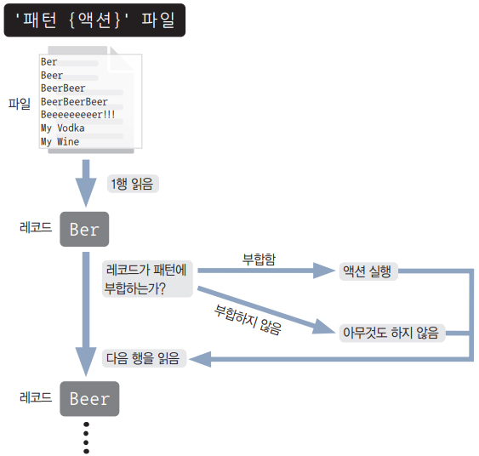
14.2 awk 명령어: 패턴 검색 및 처리 언어
▼ 그림 14-6 awk의 동작

Slide 48
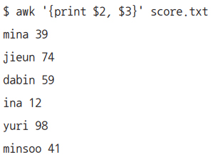
14.2 awk 명령어: 패턴 검색 및 처리 언어
awk 명령어의 형식
예를 통해 awk의 동작을 살펴보자
다음은 공백으로 세 필드가 분리된 파일 score.txt에서 두 번째와 세 번째 필드만 출력하고 있음
여기서는 패턴 지정을 생략하여 모든 행에 액션이 실행

Slide 49

14.2 awk 명령어: 패턴 검색 및 처리 언어
awk 명령어의 형식
다음은 첫 번째 필드인 메일 주소가 s로 시작하는 레코드만 추출하여 행 번호와 함께 출력한 예

Slide 50
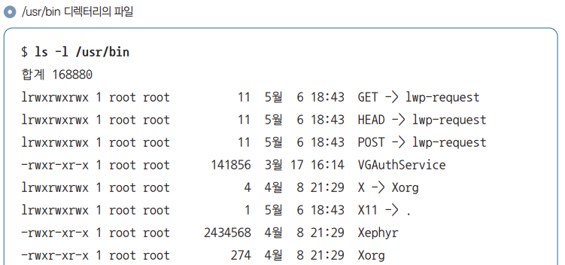
14.2 awk 명령어: 패턴 검색 및 처리 언어
print와 필드 변수
awk는 특정 필드를 추출할 때 많이 사용
여기서는 ls - l 명령어의 결과 중에서 파일 크기와 파일 이름만 출력해 보자
/usr/bin 디렉터리에 대해 ls 명령어를 실행하면 다음과 같이 출력

Slide 51
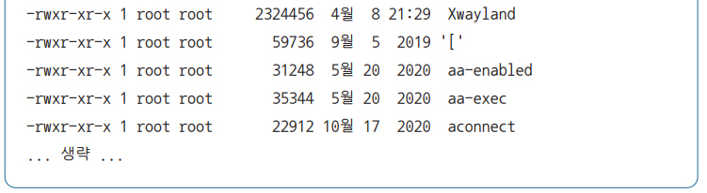
14.2 awk 명령어: 패턴 검색 및 처리 언어
print와 필드 변수

Slide 52
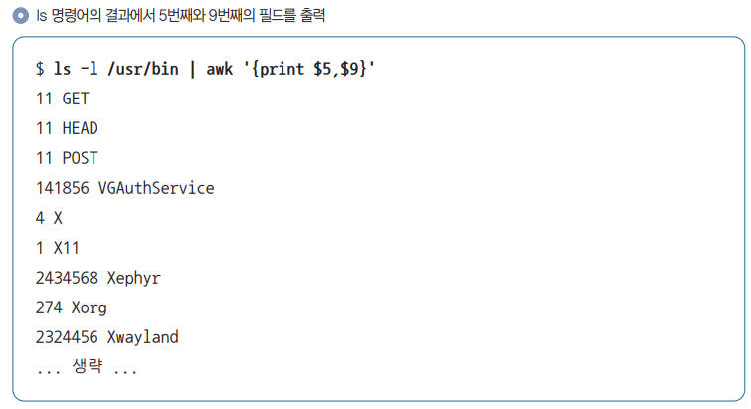
14.2 awk 명령어: 패턴 검색 및 처리 언어
print와 필드 변수
파일 크기와 파일 이름은 위 결과에서 공백을 구분자로 5번째와 9번째 필드에 해당
이는 awk를 사용하여 다음과 같이 출력할 수 있음

Slide 53
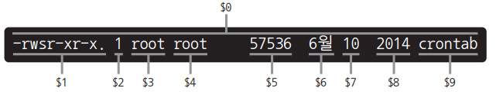
14.2 awk 명령어: 패턴 검색 및 처리 언어
print와 필드 변수
위 예에서는 필터가 생략되어 모든 행에 적용되었으며 액션을 기술하는 {} 안에서 print라는 액션이 사용
print는 이름 그대로 문자열을 출력하는 액션
print와 함께 사용된 $5, $9를 필드 변수라 함
▼ 그림 14-7 awk의 필드 변수

Slide 54
14.2 awk 명령어: 패턴 검색 및 처리 언어
print와 필드 변수
위 그림과 같이 awk는 각 레코드를 필드로 자동으로 분리하여 각각 $1…과 같이 변수에 대입
레코드 전체에 대해서는 $0에 대입
공백이나 탭을 구분자로 사용하여 필드를 분할
이때 공백이 여러 개로 이어지면 하나로 간주하기 때문에 ls 명령어의 출력 결과처럼 공백이 불규칙하게 사용된 경우에도 문제없음

Slide 55
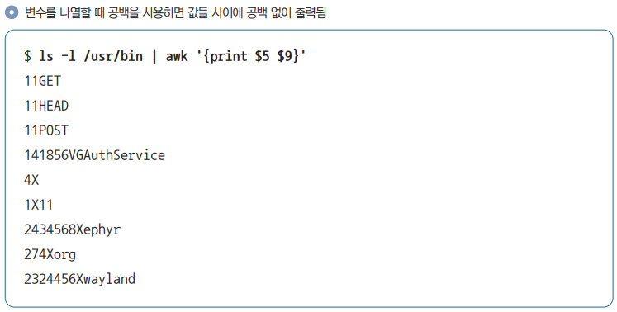
14.2 awk 명령어: 패턴 검색 및 처리 언어
print와 필드 변수
print할 때 변수 여러 개를 쉼표로 구분하여 지정하면 각 값 사이에 공백이 표시되어 출력
다음과 같이 쉼표 대신 공백으로 구분하여 지정하면 값 사이에 공백이 표시되지 않으니 주의

Slide 56
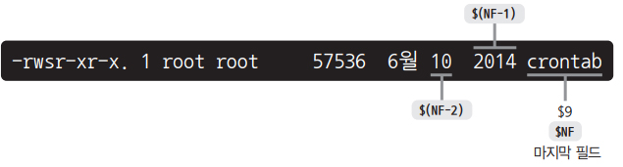
14.2 awk 명령어: 패턴 검색 및 처리 언어
print와 필드 변수
필드 변수와 함께 자주 사용하는 변수로 NF 변수가 있음
NF는 레코드의 필드 개수를 담고 있는 변수
$NF를 print하면 레코드의 마지막 필드가 출력되며 위 예에서 $9대신 $NF를 지정해도 동일한 결과가 출력
▼ 그림 14-8 NF 변수는 마지막 필드 값을 담고 있음

Slide 57
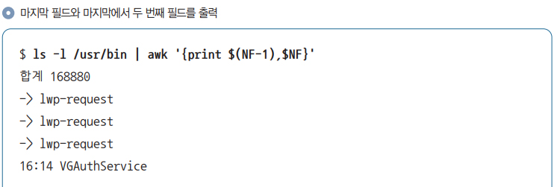
14.2 awk 명령어: 패턴 검색 및 처리 언어
print와 필드 변수
awk의 액션에서는 연산을 수행할 수 있어 다음과 같이 NF에서 1을 뺀 값 $(NF-1)은 마지막에서 두 번째 필드를 의미
이는 필드 수가 많아서 마지막을 기준으로 필드를 지정해야 할 때 유용함

Slide 58
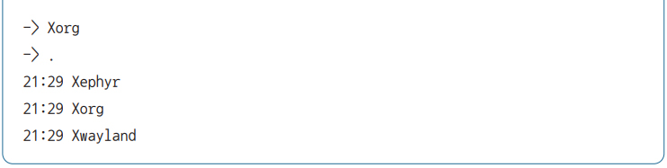
14.2 awk 명령어: 패턴 검색 및 처리 언어
print와 필드 변수

Slide 59
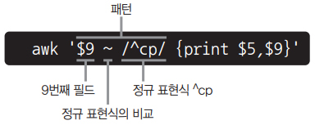
14.2 awk 명령어: 패턴 검색 및 처리 언어
패턴 지정
이번에는 ls의 결과에서 파일 이름이 cp로 시작하는 문자열을 패턴으로 지정해 보자
awk에서는 확장 정규 표현식을 사용하는 것이 가능
이때 정규 표현식은 슬래쉬(/)로 감싸야 함
정규 표현식을 확인할 필드를 지정하기 위해 다음과 같이 ~(틸드)를 사용
▼ 그림 14-9 정규 표현식 패턴

Slide 60
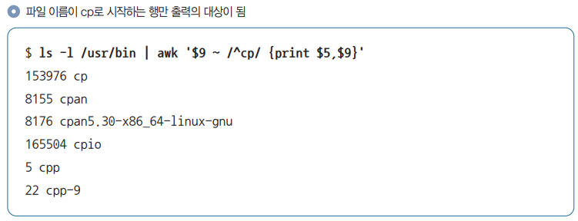
14.2 awk 명령어: 패턴 검색 및 처리 언어
패턴 지정
예에서는 9번째 필드가 /^cp/, 즉 cp로 시작하는지를 확인
결과적으로 다음과 같이 cp로 시작하는 문자열만 출력의 대상이 됨
정규 표현식을 확인할 필드를 지정하지 않을 수도 있는데, 그러면 레코드 전체가 정규 표현식에 해당하는지 확인하게 됨

Slide 61
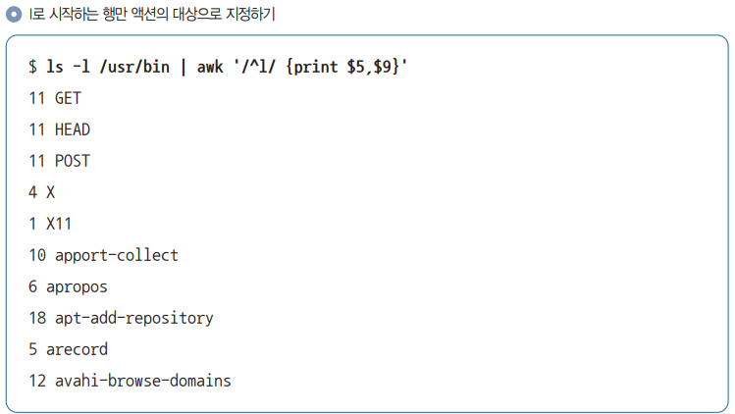
14.2 awk 명령어: 패턴 검색 및 처리 언어
패턴 지정
다음은 필드를 지정하지 않고 정규 표현식 /^l/으로 l로 시작하는 경우, 즉 심볼릭 링크만 출력하는 예

Slide 62

14.2 awk 명령어: 패턴 검색 및 처리 언어
액션 생략
액션을 생략하면 단순히 레코드를 출력
즉, {print $0}이 실행
print에 아무런 인자를 지정하지 않으면 레코드 전체가 출력
다음 세 가지 사용법은 동일한 결과를 출력
awk가 능숙한 사람들은 이 세 가지 방식을 적절히 선택해서 사용
이제 막 awk에 입문한 사람이라면 생략하지 않고 전부 기술하는 것을 추천

Slide 63
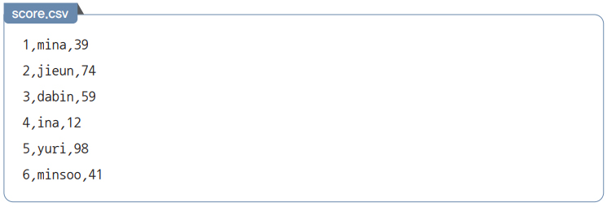
14.2 awk 명령어: 패턴 검색 및 처리 언어
실전 예제: CSV 파일의 점수 집계
awk를 사용하는 실전 예제를 살펴보자
여기서는 다음과 같이 번호, 이름, 점수로 구성된 csv 파일(score.csv)을 읽어서 평균 점수를 구해 보자

Slide 64
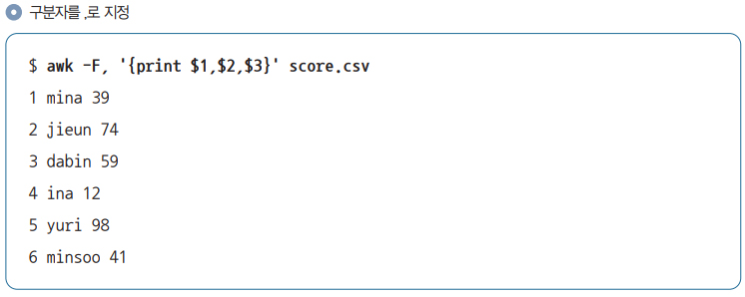
14.2 awk 명령어: 패턴 검색 및 처리 언어
실전 예제: CSV 파일의 점수 집계
엑셀과 같은 스프레드시트 프로그램을 사용해도 되지만, awk를 사용하면 명령어 한 행으로 평균 점수를 구할 수 있음
먼저 csv 파일은 공백이 아니라 쉼표로 필드를 구분
awk를 사용할 때 필드 구분자를 지정해야 하므로 다음과 같이 -F 옵션으로 -F,를 입력

Slide 65
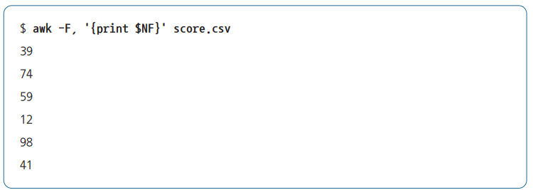
14.2 awk 명령어: 패턴 검색 및 처리 언어
실전 예제: CSV 파일의 점수 집계
이어서 점수 필드만 출력
사실 필드 변수 $3를 사용해도 되지만, 혹여 나중에 이름에 쉼표나 공백이 들어가는 예외적인 경우가 발생할 수도 있으니 마지막 필드를 다루는 NF 변수를 사용

Slide 66
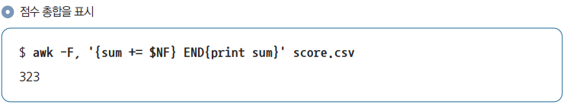
14.2 awk 명령어: 패턴 검색 및 처리 언어
실전 예제: CSV 파일의 점수 집계
이어서 평균 점수를 구해 보자
평균 점수는 각 학생의 점수를 모두 더한 뒤 학생 수로 나누면 됨
먼저 점수를 다 더하기 위해 sum이라는 변수를 만듦

Slide 67
14.2 awk 명령어: 패턴 검색 및 처리 언어
실전 예제: CSV 파일의 점수 집계
awk에서는 일반적인 프로그래밍 언어와 달리 변수 선언이나 초기화를 하지 않고도 사용할 수 있음
위 예에서는 sum이라는 변수를 사용했는데 숫자 값을 가지는 변수의 초기값은 0이므로 각 레코드를 처리할 때마다 sum에 $NF를 더하면 최종적으로 모든 점수의 합이 됨

Slide 68

14.2 awk 명령어: 패턴 검색 및 처리 언어
실전 예제: CSV 파일의 점수 집계
sum +=라는 표현은 프로그래밍에 익숙하지 않은 사람에게 어려울 수 있는데, 다음 두 코드는 같은 의미
변수의 원래 값에 새로운 값을 더한 뒤 다시 변수에 대입할 때는 +=를 사용
이는 일반적인 프로그래밍 언어에서도 많이 사용하는 표현

Slide 69
14.2 awk 명령어: 패턴 검색 및 처리 언어
실전 예제: CSV 파일의 점수 집계
예에서는 END 패턴이 사용
END 안에 있는 액션은 모든 입력 파일에 대한 처리가 끝난 뒤 마지막에 한 번 실행
변수 sum에 담긴 점수의 총합을 마지막에 출력

Slide 70
14.2 awk 명령어: 패턴 검색 및 처리 언어
실전 예제: CSV 파일의 점수 집계
이제 마지막으로 점수의 총합을 학생 수, 즉 텍스트 파일의 행 수로 나누어 평균 점수를 구해 보자
입력 파일의 행 수는 변수 NR에 담겨있음
NR에는 지금까지 읽은 레코드의 수가 담겨 있어 END 블록이 실행될 때는 파일의 총 행 수가 됨

Slide 71
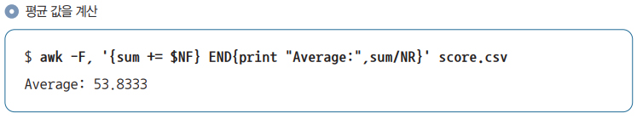
14.2 awk 명령어: 패턴 검색 및 처리 언어
실전 예제: CSV 파일의 점수 집계
다음과 같이 sum을 NR로 나누면 평균 점수를 구할 수 있음
이렇게 만든 awk 스크립트를 파일로 저장하면 나중에 불러 쓸 수 있음
-f 옵션으로 awk 스크립트가 적힌 파일을 지정하면 됨

Slide 72
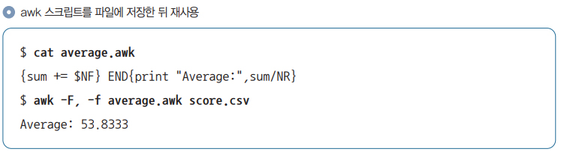
14.2 awk 명령어: 패턴 검색 및 처리 언어
실전 예제: CSV 파일의 점수 집계
다음 예에서는 -f 옵션으로 average.awk를 지정하여 실행

